Slide 1
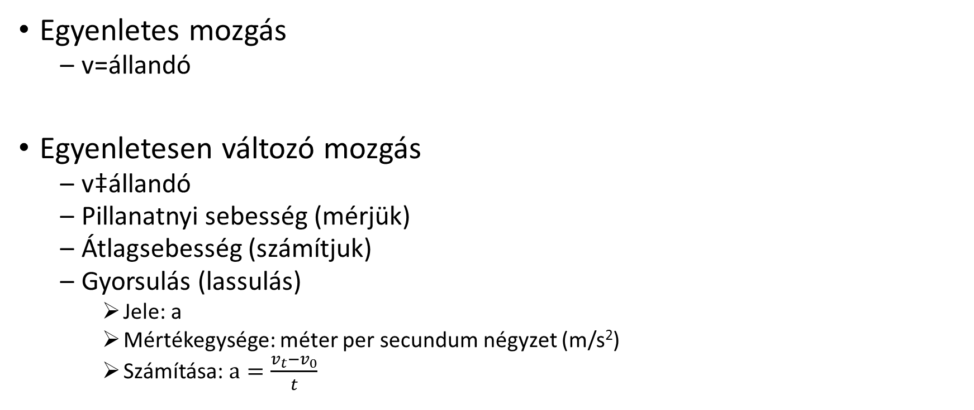
Egyenes vonalú mozgás jellemzői
Egyenletes mozgás
v=állandó
Egyenletesen változó mozgás
v‡állandó
Pillanatnyi sebesség (mérjük)
Átlagsebesség (számítjuk)
Gyorsulás (lassulás)
Jele: a
Mértékegysége: méter per secundum négyzet (m/s²)
Számítása:
1

Slide 2
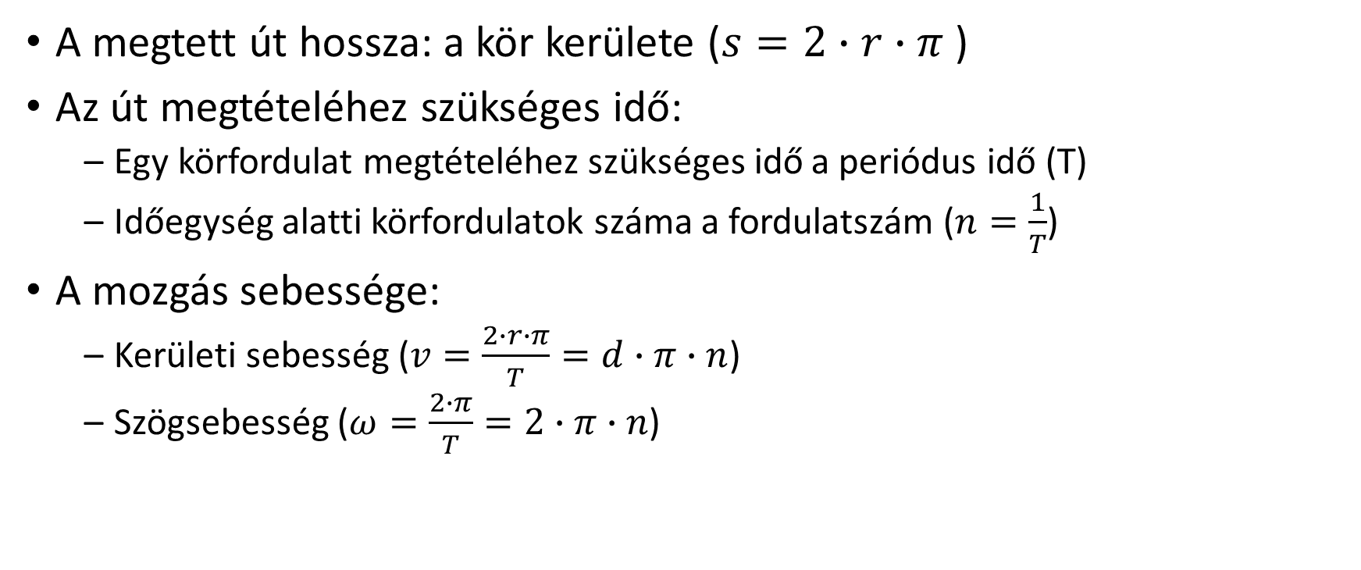
Forgó mozgás
A megtett út hossza: a kör kerülete ( )
Az út megtételéhez szükséges idő:
Egy körfordulat megtételéhez szükséges idő a periódus idő (T)
Időegység alatti körfordulatok száma a fordulatszám ()
A mozgás sebessége:
Kerületi sebesség ()
Szögsebesség ()
1

